Slide 1
SEMEIOTICA CHIRURGICA DEL TORACE
Prof. M.F.BURATTINI

Slide 2
ANAMNESI

Slide 3
ISPEZIONE
Conformazione
Posizione del paziente
Simmetria ed eventuali deformità
Caratteri delle parti molli
Soluzioni di continuo o tumefazioni
Movimenti respiratori (tipo, frequenza, ritmo, espansibilità)

Slide 4
PALPAZIONE
Zone di dolorabilità
Crepitii
FVT
Eventuali tumefazioni

Slide 5
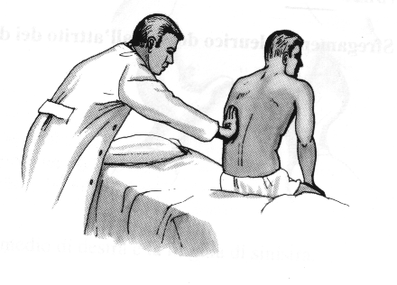

Slide 6
PALPAZIONE
determinazione dell’espansibilità
FVT = trasmissione sulla parete, attraverso il tessuto polmonare, della vibrazione prodotta dalla voce
abolizione : ostruzione vie di conduzione – solido/liquido/aria
aumento: addensamento parenchimale
con pervietà delle vie aeree

Slide 7
PERCUSSIONE
Zone di ottusità
Zone di ipertimpanismo

Slide 8
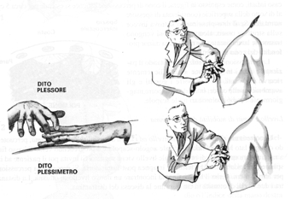

Slide 9
PERCUSSIONE
suono chiaro polmonare
iperfonesi (pneumotorace/enfisema)
ipofonesi (interposizione di solido/liquido)

Slide 10
AUSCULTAZIONE
murmure vescicolare (passaggio dell’aria nei bronchioli e alveoli)
rumori aggiunti (secchi/umidi)

Slide 11
TRAUMI DEL TORACE

Slide 12
Epidemiologia
Rappresenta il 25% delle cause di
morte per trauma,
seconda solo al trauma cranico

Slide 13
Epidemiologia
Incidenti stradali: 63-78%
Traumi accidentali: 10-17%

Slide 14
Considerare il torace nel suo insieme:
il torace esplica un’attività fisiologica peculiare (ventilazione), che richiede, per svolgersi, l’integrità di tutti i suoi componenti
l’azione traumatica agisce spesso sia sulle strutture parietali che su quelle viscerali

Slide 15
TRAUMI DEL TORACE
CHIUSI
APERTI

Slide 16
TRAUMI CHIUSI
assenza di discontinuità dei tessuti della parete toracica
il meccanismo della lesione dipende dalla natura del corpo contundente e dall’entità dell’urto

Slide 18
TRAUMI APERTI
discontinuità dei tegumenti
possono raggiungere il cavo toracico (traumi penetranti)
ferite da taglio, da arma da fuoco,da impalamento, da precipitazione contro superfici taglienti o appuntite

Slide 19
LESIONI PARIETALI:
a) cutaneo- muscolari
b) del piano scheletrico (coste, sterno)
LESIONI VISCERALI:
a) lesioni pleuro-polmonari
b) lesioni mediastiniche (tracheo-bronchiali, cardio-pericardiche, grossi vasi)

Slide 20
FRATTURE COSTALI
più comuni nell’adulto
maggiore frequenza: IV - IX
frattura della corticale interna (trauma diretto)
frattura della corticale esterna (trauma indiretto)

Slide 21
FRATTURE COSTALI
uniche o multiple
con o senza dislocazione dei monconi
semplici o doppie sullo stesso arco costale

Slide 22
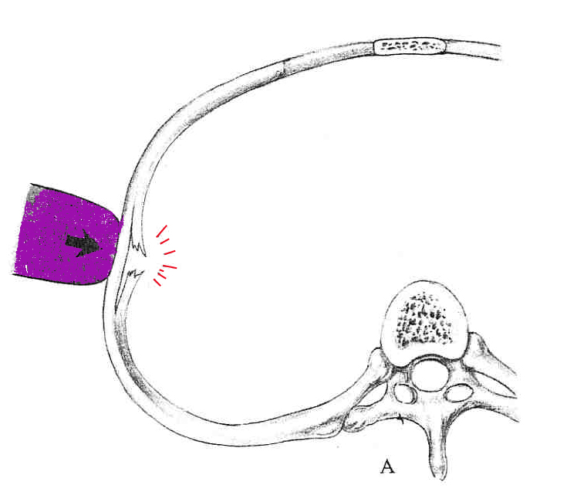
Trauma diretto: lesione della corticale interna

Slide 23
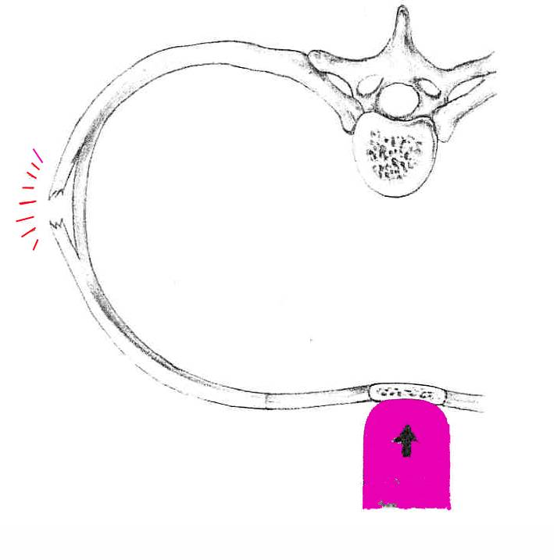
Trauma indiretto: lesione della corticale esterna

Slide 24
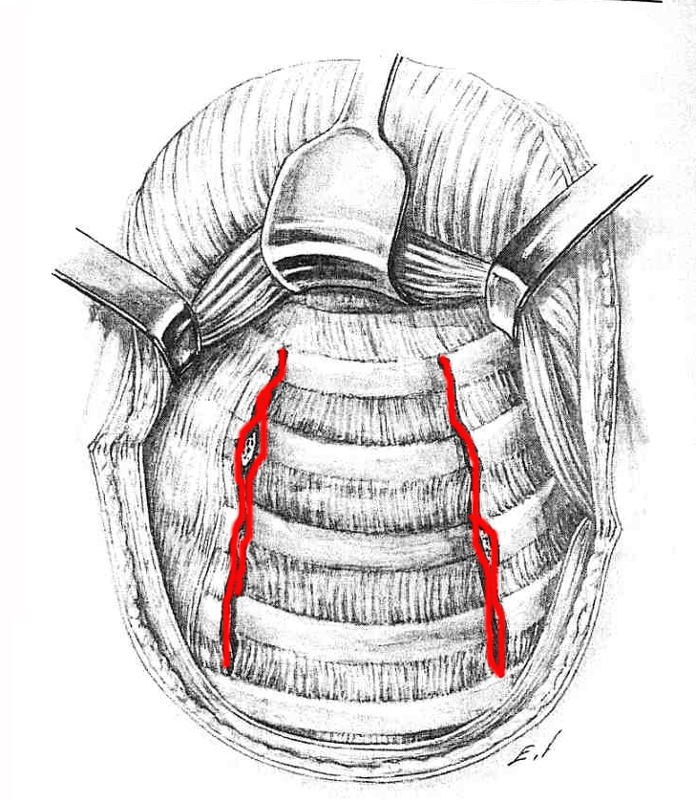
Doppia frattura di più coste contigue: lembo parietale

Slide 26
Lembo parietale
a) fisso
b) mobile

Slide 27
Lembo mobile: movimento paradosso da volet costale

Slide 28
Volet costale: inspirazione

Slide 29
Volet costale espirazione

Slide 30
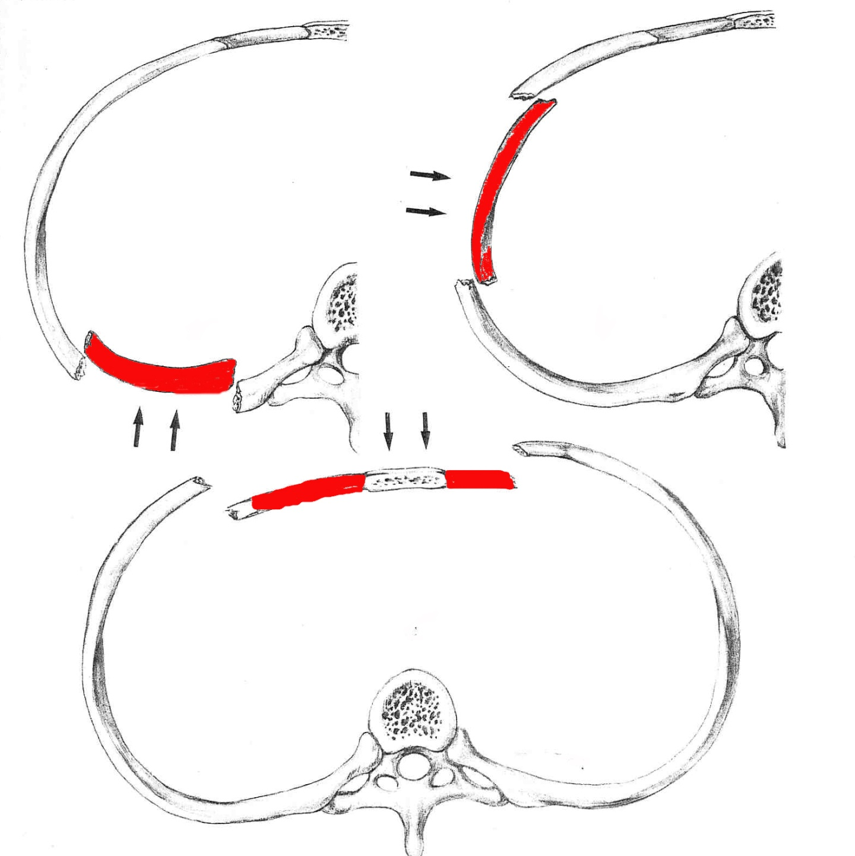

Slide 31
Lembo anteriore bilaterale
Si determina per la frattura dei tratti anteriori delle coste bilateralmente
è formato dallo sterno e dai tratti di coste che rimangono solidali ad esso
è sempre mobile
è il più grave perché compromette la funzionalità di entrambi i polmoni

Slide 32
Movimento paradosso = respiro paradosso:
l’aria ventilata ad ogni atto respiratorio si riduce;
la differenza pressoria tra i due emitoraci determina: fluttuazione mediastinica, stiramento sui grossi vasi

Slide 33
Quadro clinico e diagnosi delle fratture costali:
dolore
dolorabilità
rumore di scroscio
Rx torace (2 proiezioni)

Slide 34
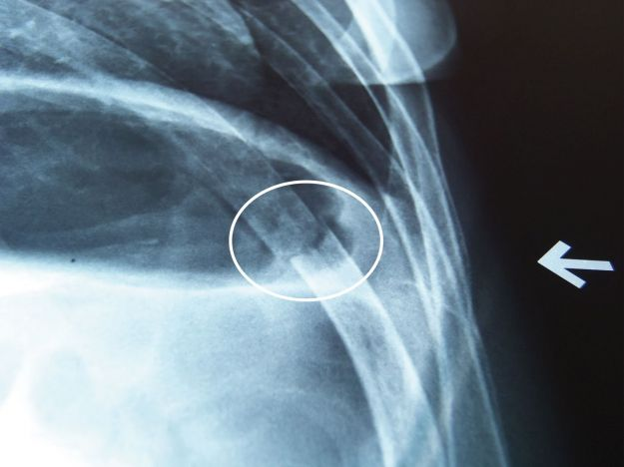

Slide 35
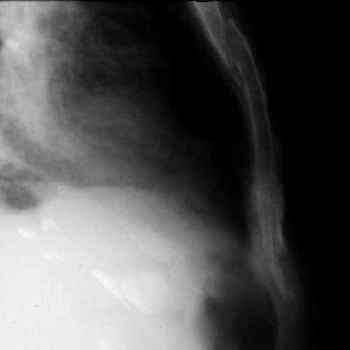

Slide 36
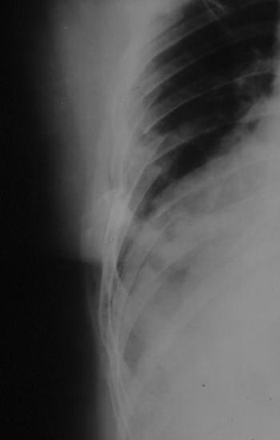

Slide 37
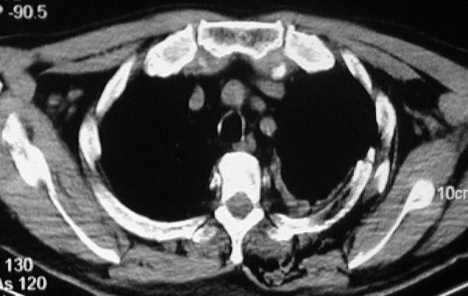

Slide 38
PNEUMOTORACE
= presenza di aria nel cavo pleurico

Slide 39
PNEUMOTORACE
TRAUMATICO
NON TRAUMATICO:
primitivo
secondario

Slide 41
PNEUMOTORACE
Manifestazioni cliniche:
Dolore toracico improvviso “a pugnalata” periscapolare, dispnea, tosse stizzosa
Tachicardia, agitazione, pallore, sudorazione, ipotensione, shock cardiocircolatorio (nel caso di un PNX iperteso)

Slide 43
ESAME SEMEIOLOGICO
ISPEZIONE: asimmetria, il torace interessato appare iperespanso ed ipoespandibile
PALPAZIONE: FVT ridotto su emitorace interessato, enfisema sottocutaneo
PERCUSSIONE: suono iperfonetico/timpanico
ASCOLTAZIONE: abolizione del MV

Slide 44
Enfisema mediastinico

Slide 45
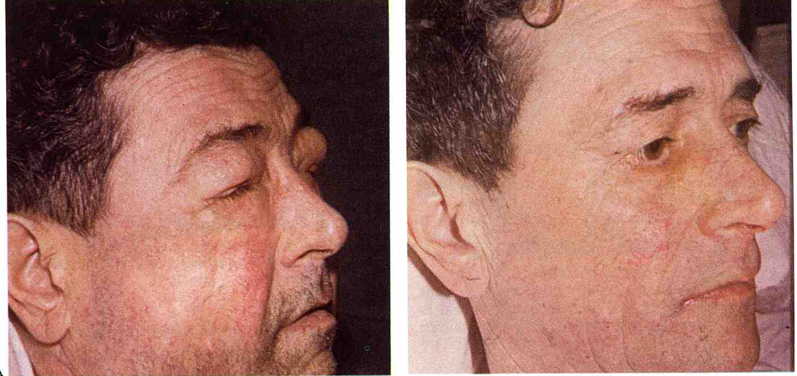

Slide 46
PNX iperteso

Slide 49
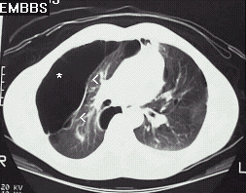

Slide 50
EMOTORACE
= presenza di sangue nel cavo pleurico

Slide 51
TUMORI DEL POLMONE

Slide 52
TUMORI DEL POLMONE
BENIGNI
MALIGNI:
primitivi
secondari

Slide 53
TUMORI DEL POLMONE
MALIGNI PRIMITIVI:
centrali
periferici

Slide 55
CARCINOMA POLMONARE
SINTOMATOLOGIA
asintomatici
tosse secca
emoftoe
dispnea
dolore
febbre
sdr. paraneoplastiche

Slide 56
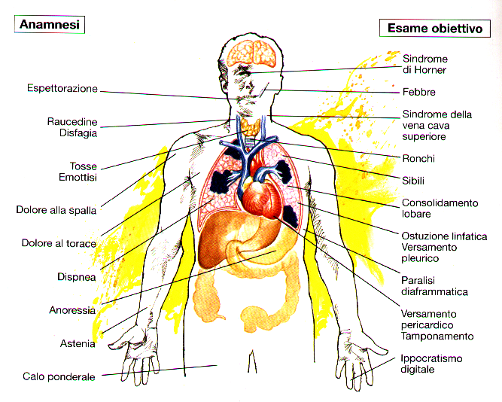

Slide 57
diagnosi
Clinica
Laboratorio
Imaging

Slide 58
laboratorio
Marcatori Tumorali Circolanti (M. T. C.)
Non specificità
Rilievo incostante
CEA: Antigene Carcinoembrionario +++
TPA: Antigene Polipeptidico Tissutale +++
NSE: Enolasi neurone specifica SCLC +++
LDH +++
a₁ fetoproteina + - -
CYFRA 21.1: Frammento citocheratina 19 +++
Ca 125: Cancer Antigen f. polm. sec.

Slide 59
laboratorio
Marcatori Tumorali Molecolari (M. T. M.)
Sono la conseguenza dell’espressione clonale di cellule trasformate, che presentano alterazioni di uno o più geni, per lo più di tipo acquisito, per interazione cellula – ambiente esterno

Slide 60
Diagnostica strumentale
Rx Torace
Citologia espettorato
Broncoscopia con biopsia e/o citologia
Agoaspirato TC guidato
Mediastinoscopia
Biopsia linfonodi superficiali
Biopsia lesioni a distanza
Toracentesi e citologia del versamento pleurico
VATS: Videotoracoscopia
Toracotomia

Slide 61
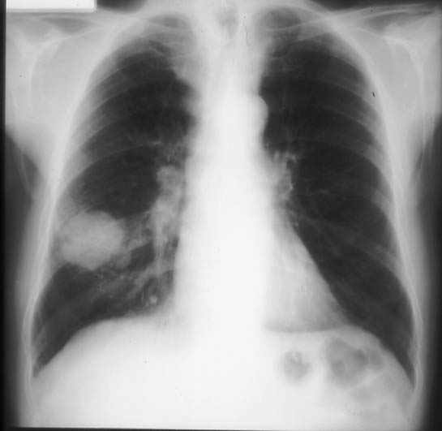
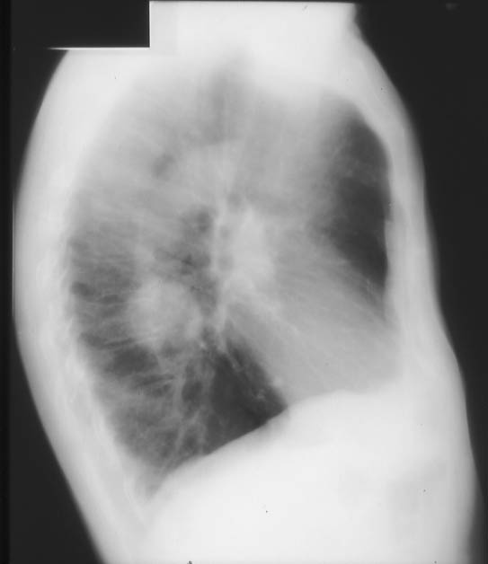
Rx

Slide 62
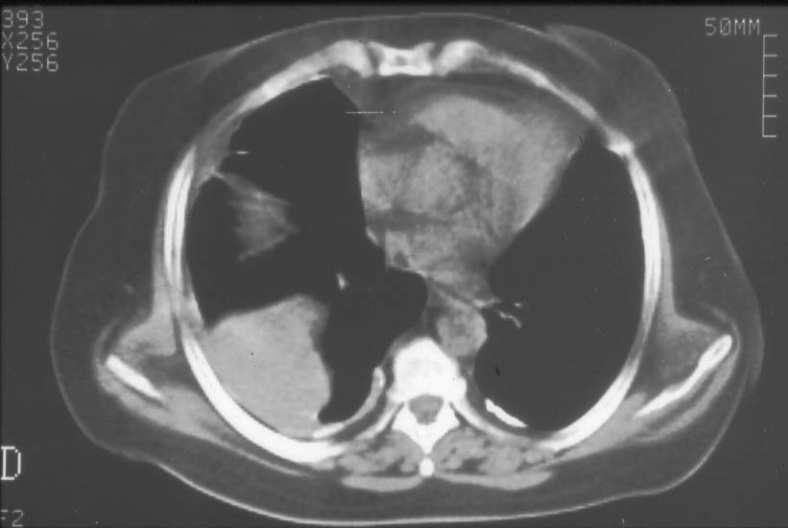

Slide 64
broncoscopia

Slide 65
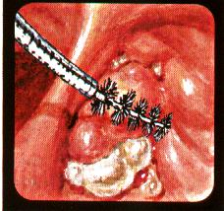
broncoscopia

Slide 66
mediastinoscopia

Slide 67
CARCINOMA POLMONARE
VIE DI DIFFUSIONE
linfatica (ln loco-regionali)
ematica (ossa, encefalo, fegato…)
contiguità (pleura ed organi mediastinici)

Slide 68
Ricerca metastasi a distanza

